Slide 1
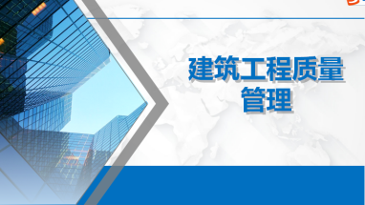
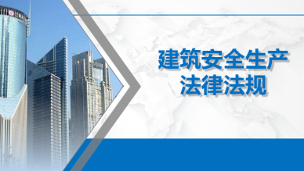
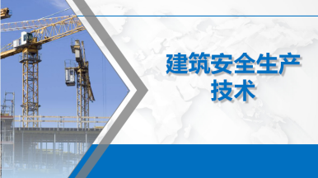
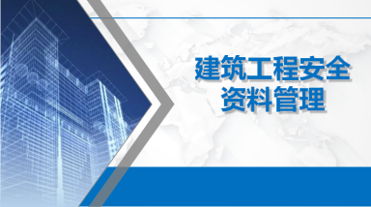
主持单位：

Slide 3
第三章 投影的基本知识

Slide 4
中心投影习题

Slide 5
平行投影方法有斜投影法和_________。
A、中心投影法 B、阴影 C、正投影法 D、透视法

Slide 6
答案：C

